Slide 1
Keterampilan O&M usia Dini

Slide 2
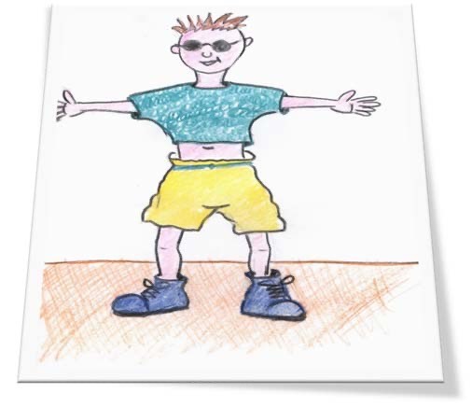
Me and my body
Kemampuan menamai dan menempatkan anggota tubuh diri sendiri dan terhadap orang lain sangat penting bagi ATN
Kesadaran konsep yang lebih mendalam terhadap bagaimana memahami fungsi dari tiap bagian tubuh dan bagaimana menggerakkannya juga sangat penting
Kesadaran tersebut merupakan kemampuan mendasar yang penting untuk O&M dan dapat membangun postur dan sikap tubuh kaitannya dengan berjalan dan cara berjalan
Dengan kemampuan ini tunanetra akan memperoleh kepercayaan diri ketika bergerak

Slide 3
Terminology
Kesadaran tubuh adalah memahami nama anggota tubuh dan bagaimana menempatkannya
Konsep tubuh/image tubuh adalah bagaimana bagian tubuh bergerak dan berfungsi dan hubungannya satu sama lain
Body planes adalah bagaimana tubuh dibagi kedalam bagian atas bawah, kiri kanan, depan belakang dsb
Laterality: seorang anak harus belajar bagaimana menggerakkan anggota tubuhnya dalam berbagai sisi
Midline: mengenali bahwa terdapat garis tengah/bagian tengah yang memisahkan apa yang ada disebelah kiri dan apa yang ada di sebelah kanan
Proprioception: Bagaimana tubuh menggunakan rangka tubuh untuk memberikan informasi tentang dimana bagian tubuh. Contoh aku berdiri satu kaki, aku menjewer telinga
Aktivitas yang mungkin dapat membantu peningkatan keterampilan misalnya kegiatan gym, kegiatan di tikar/lantai, gerak dan lagu, berpakaian, dan mainan yang bergerak dan anggota tubuh

Slide 4
Sensory Development
Mendorong penggunaan indera yang ada untuk membantu anak tentang apa yang mereka pelajari dan merasakan apa yang ada di sekitar lingkungan.
Bermain merupakan elemen penting, biarkan siswa mengeksplorasi, menyentuh, merasakan dan membau, dengan air, tanah, pasir

Slide 5
Encouraging listening skills
Siswa tunanetra memiliki kesadaran akan bunyi tetapi bukan berarti mereka benar-benar mendengarkan atau memahami apa yang mereka dengar.
Siswa perlu memahami, mengidentifikasi dan melokalisasikan bunyi
Hal ini penting untuk memberikan siswa pengalaman bunyi dan memaknai bunyi, mendeskripsikan bunyi dan jika memungkinkan dapat mengeksplorasi sumber bunyi

Slide 6
Encouraging sound discrimination
Siswa tunanetra seringkali mendengar banyak bunyi dan mereka memerlukan kemampuan bagaimana membedakan antara bunyi utama dan bunyi latar yang relevan dengan aktivitas mereka
Hal ini disebut dengan “menyeleksi bunyi” dan menggunakan suara yang hanya diperlukan

Slide 7
Use of sound for orientation
Dari usia bayi sampai menjadi dewasa, anak akan menggunakan banyak bunyi untuk membantu bergerak. Misalnya bayi yang berbaring akan dapat mengetahui ada seseorang yang mendekat dari suara Langkah kaki mereka. Sama halnya dengan kanak-kanak akan dapat mengidentifikasi suara mobil yang berada di belakang mereka sehingga dapat mengantisipasi, dari suaranya.
Siswa tunanetra dapat mengenali posisi dan petunjuk menuju suatu tempat dengan menggunakan audible landmark (suara ramai, peluit di lapangan bola)

Slide 8
Sensory Development
Berikut merupakan contoh permainan dan aktivitas yang dapat membantu siswa belajar tentang dunia sekitar dan mendorong mereka untuk aktif:
Auditory: keterampilan mendengarkan: mencari suara, menentukan arah suara, mendengar music dalam berbagai suara yang berbeda, buku bersuara, lagu-lagu dan sebagainya

Slide 9
Touch: Kaitannya dengan O&M, stimulus tactual melalui eksplorasi dengan tangan, wajah, kaki, telapak tangan.
Mengeksplorasi perbedaan bentuk, ukuran, tekstur, temperature perlu dibedakan dan diberikan fakta terkait dimana perbedaannya.
Seluruh anggota tubuh dapat digunakan untuk melakukan eksplorasi kemampuan “tactile discrimination”
Informasi tactual kemungkinan bisa didapat dari benda benda kecil yang digunakan sehari-hari seperti sikat gigi, mainan, puzzle, daun, busa dll.
Perlu dilatih untuk bertanya agar muncul keingintahuan dan minat mereka terhadap benda2 di lingkungan

Slide 10
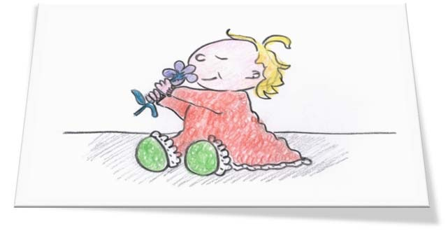
Penggunaan sisa penglihatan yang masih ada dapat difungsikan melalui computer/tablet dengan ukuran huruf diperbesar
Serta mainan yang berwarna mencolok, kontras akan menarik minat penglihatan
Smell: Kesadaran pembauan dapat dipertajam dengan berbagai jenis bau makanan, rempah2/empon2, bau pedas atau wewangian.
Mengenali bau toko roti, obat, bunga yang memiliki perbedaan bau. Dan aroma dari toko tersebut memberikan informasi yang berguna bagi keterampilan O&M

Slide 11
Sensory games dapat digunakan untuk Latihan seperti mendengar, membau dan meraba
Auditory/listening games seperti mendengar berbagai lagu, sajak, dan dongeng mensyaratkan penggunaan memori auditori.
Memaparkan lingkungan bebunyian penting agar anak dapat mendengar beragam suara dan mampu mengidentifikasi dan membedakan bunyi-bunyi tersebut.
Mainan berbunyi juga merupakan sumber belajar yang bagus, misalnya bola dengan klintingan, mobil-mobilan, robot yang bergerak, sehingga pengalaman mencari arah bunyi bergerak diperoleh anak.
Memainkan alat music juga dapat membangusn keterampilan auditory.

Slide 12
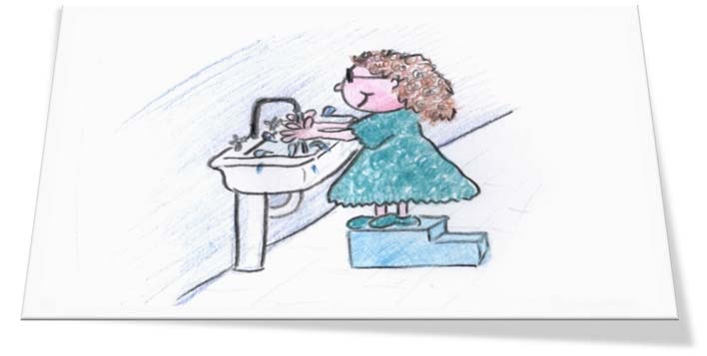
Mainan tactual dan permainan tactual dapat digunakan seperti berbagai bentuk bangun datar/ruang, warna kontras, mencolok. Play dough sebagai latihan motoric halus
Tidak semua siswa nyaman mengeksplorasi lingkungan dengan tangan mereka. Ada beberapa anak yang tidak tahan dengan stimulus tactual. Kemungkinan anak tidak tahan menyentuh benda berbulu, lembab, benyek, bergerigi, sehingga perlu didampingi agar anak merasa aman.
Perlu disiapkan perasaan anak dan respon perilaku terhadap Latihan eksplorasi tsb
Berbagai macam keterampilan sensory tersebut dapat dikombinasikan dan digunakan untuk mendorong penggunaan sisa penglihatan dalam permainan hide and seek terhadap objek tertentu

Slide 13
Latihan sensory tsb diatas berlaku untuk anak-anak, perlu ditambahkan motivasi untuk mengingat keterampilan tsb dengan cara mengembangkan apa yang sudah dapat dilakukan anak, minat mereka, memberikan waktu untuk mereaksi, memecah kegiatan menjadi langkah-langkah kecil dan membiarkan anak menjadi "pengemudinya". .
Selama kegiatan, pujian dan penguatan verbal dapat digunakan sebagai konfirmasi bahwa yang dilakukan oleh anak sudah benar

Slide 14
Spatial Awareness and Environmental Awareness
Spatial Awareness: dimana saya? Apa yang ada disekitar saya? Dimana benda benda tersebut hubungannya dengan posisi saya?
Environmental Awareness: adalah memahami lingkungan secara cepat dengan menggunakan cues, clues, features and landmarks sebagai informasi.
Pengetahuan tentang fitur lingkungan, seperti ukuran, bentuk, warna, dan tekstur objek sehari-hari dan keteraturan spasial fitur di lingkungan yang dibentuk
Lingkungan diatur dalam pola yang dapat diprediksi secara umum. Misalnya, rumah dibagi menjadi beberapa ruangan, dan sebuah ruangan biasanya memiliki empat dinding, satu langit-langit dan satu lantai. Di luar rumah adalah taman, jalan, pertokoan, kota ...

Slide 15
ATN perlu dikenalkan dengan lingkungan beserta aktivitas didalamnya agar anak mengalaminya secara langsung. Hal ini karena, tidak seperti anak-anak awas, mereka tidak akan memiliki akses pada pemahaman yang sebagian besar diperoleh melalui informasi visual, yang diperoleh secara kebetulan, tentang bagaimana lingkungan mereka diatur. Pemahaman tersebutlah yang menjadi dasar seseorang melakukan gerakan

Slide 16
Objects – purpose; properties; function:
Agar anak dapat mengembangkan pemahaman yang jelas tentang lingkungannya, penting bagi mereka untuk dapat mengidentifikasi tujuan, sifat, dan fungsi suatu objek.
Ketika objek / ruangan / tempat diberi nama, atau label, sebaiknya lingkungan sekitar konsisten dan menggunakan istilah yang sama.
Anak juga perlu memahami bahwa objek tidak selalu ada di lingkungannya.
Objek permanen mis. Stasiun, halte bus, mobil yang diparkir bergerak, eskalator barang dapat dipindahkan misalnya kursi

Slide 17
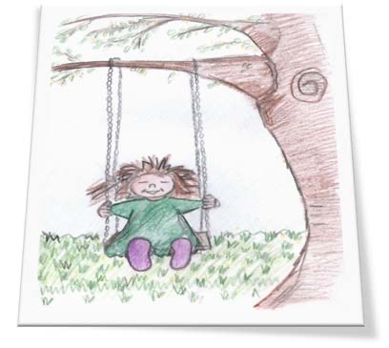
Temukan lingkungan yang berbeda bersama-sama misalnya berjalan-jalan di taman, memanjat bingkai panjat atau berayun di taman bermain. Alami perubahan permukaan dan tekstur, perubahan arah, dan biarkan anak bersenang-senang.
Deteksi perubahan permukaan (misalnya tekstur, kasar atau halus) dan perubahan level (misalnya tangga atau trotoar) dapat digunakan untuk mengidentifikasi lokasi / posisi seseorang.
Aktivitas yang berlangsung di daerah tersebut atau didukung oleh lingkungan tertentu.
Variasi suhu juga dapat digunakan untuk orientasi, bahkan perubahan kecil pun dapat digunakan untuk menentukan posisi, mis. dekat pintu yang terbuka.

Slide 18
Curiosity and Exploration
Menstimulasi rasa ingin tahu pada anak membantu mereka memahami lingkungannya. Ketika seorang anak merasa tertarik, aman dan terjamin, dia akan ingin menjelajah. Berusahalah untuk mendorong keingintahuan anak terhadap lingkungan.

Slide 19
Pre-cane skills
Keterampilan pra-tongkat bila dilakukan dan diterapkan dengan benar memberikan perlindungan maksimum individu tanpa menggunakan alat bantu mobilitas. Diantaranya :
Squaring off: Menempatkan punggung seseorang pada benda padat yang datar (mis. Dinding) untuk berjalan dalam garis lurus ke lokasi yang diketahui
Penggunaan satu tangan untuk mengikuti permukaan dengan ringan (misalnya dinding) untuk berpindah dari satu titik ke titik lainnya.
Perlindungan Tubuh Bagian Bawah: Menggunakan lengan yang dipegang secara diagonal di depan tubuh untuk melindungi area pinggang, pinggul, dan kaki bagian atas.

Slide 20
Perlindungan tubuh bagian atas/ Upper body protection : Menggunakan lengan yang dipegang secara diagonal di depan tubuh dan wajah untuk melindungi kepala.
Teknik Penghalang: Menggunakan kedua lengan bersama-sama, dengan tangan tumpang tindih, untuk membentuk 'lingkaran' pelindung di depan tubuh
Taking-a-Line: Merupakan penggunaan kombinasi trailing dan pelindung tubuh bagian atas untuk melintasi jeda di permukaan yang diikuti.
Percaya pada potensi dan kemampuan mereka; jangan meremehkan siswa /anak.
Lakukan hal-hal selangkah demi selangkah, biarkan anak mencobanya sendiri.
Hindari melindungi anak secara berlebihan dan mencegahnya menjelajah. Biarkan anak melakukan apa yang dia bisa untuk dirinya sendiri dan beri mereka waktu.

Slide 21
Play games to stimulate curiosity and exploration:
Permainan verbal yang berhubungan dengan benda konkret mis. Simon say, petak umpet untuk mendorong siswa agar bergerak, penggunaan rintangan dan permainan ular naga akan membantu anak untuk memahami konsep-konsep seperti di atas / di bawah / di depan / di belakang, dll.
Pertimbangan lain: Langkah awal yang baik adalah dari area yang tenang dan bebas keramaian. Tarik perhatian anak dengan suara, bau, gerakan, atau getaran yang merangsang dan menarik perhatian mereka.
Ketika mencoba memotivasi anak letakkan benda-benda yang dapat di jangkau, sehingga mereka dapat merasakannya dengan bagian manapun dari tubuhnya.

Slide 22
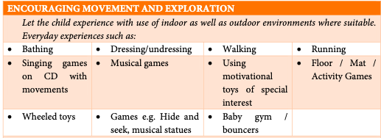
Movement: small and simple, large and dynamic
Aktivitas Luar Ruangan: mengajak anak berjalan-jalan dan menceritakan kisah-kisah menyenangkan tentang perjalanan spesifik tersebut. Agar anak senang bergerak
Berikan pengalaman anak bermain di semua kondisi cuaca.

Slide 23
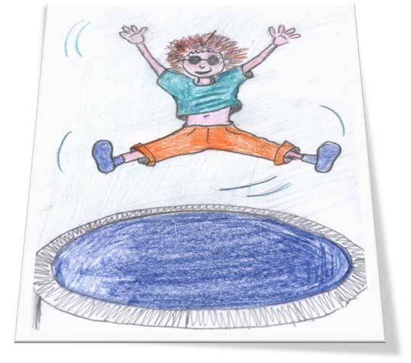
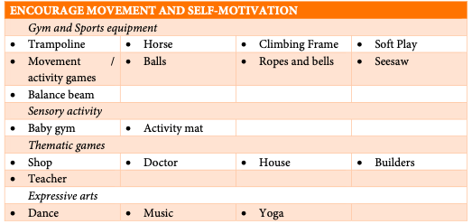

Slide 24
Communication Skills
Berikan instruksi yang jelas kepada anak Anda dan gunakan bahasa yang konsisten.
Dorong anak agar cukup percaya diri untuk meminta mengerjakan tugas secara mandiri
Mainkan game untuk mengajarkan keterampilan mengambil giliran. Keterampilan dan sikap ini diperlukan untuk bermain secara efektif dengan teman sebaya.
Carilah kesempatan untuk bertemu dengan anak-anak tunanetra lainnya dan keluarga mereka.
Hampir semua keterampilan sosial yang digunakan oleh anak-anak dan orang dewasa yang dapat melihat telah dipelajari dengan mengamati secara visual lingkungan dan orang-orang di dalamnya, dan berperilaku dengan cara yang sesuai secara sosial berdasarkan informasi tersebut. Keterampilan interaksi sosial tidak dipelajari dengan santai dan kebetulan oleh anak-anak tunanetra dan oleh karena itu harus diajarkan dengan hati-hati, sadar, dan berurutan.

Slide 25
Good social skills can...
Permudah anak untuk meminta bantuan saat dibutuhkan.
Memungkinkan anak untuk berpartisipasi dalam acara atau kunjungan dan melalui pertemuan ini dengan orang lain dan menghadapi situasi sosial baru.
Tingkatkan kepercayaan diri dan harapan untuk anak dan orang dewasa yang terlibat dalam hidupnya.
Izinkan seorang anak untuk berpartisipasi secara mandiri dalam semua pengalaman sekolah sambil mengembangkannya
keterampilan sosial, harga diri dan kepercayaan diri.
Kembangkan lebih lanjut kemandirian mereka dengan mengizinkan mereka memilih kelompok sebaya, berpartisipasi
dalam kegiatan yang mereka nikmati dan memberi mereka kesempatan untuk belajar dari satu sama lain.

Slide 26
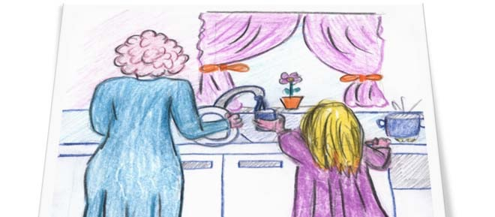
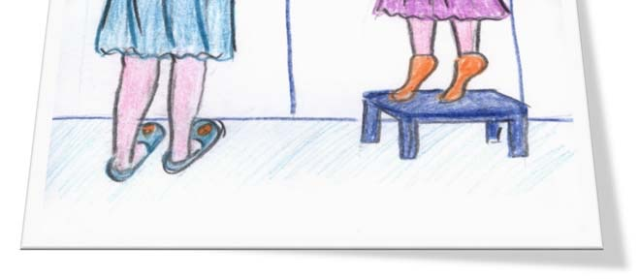
Early Self Care and Daily Living Skills
Jika seorang anak mandiri maka dapat diterima secara sosial dalam hidup. Keberhasilan dalam perawatan diri dan tugas sehari-hari meningkatkan kepercayaan diri seorang anak.
Beri anak kesempatan untuk mempelajari keterampilan dasar perawatan diri seperti: berpakaian, makan, kebersihan diri, dll.
Dorong agar anak mengikuti berbagai aktivitas rumah tangga seperti memanggang, memasak, bersih-bersih, dll.
Beri anak kesempatan untuk menyelesaikan masalah yang mereka hadapi sendiri.
Ingatlah persamaan (hak dan tanggung jawab) dan tawarkan kesempatan yang sama untuk mengambil bagian dalam kegiatan di dalam dan di luar rumah. Tak ketinggalan pengalaman menyendiri di lingkungan yang aman.

